Slide 1
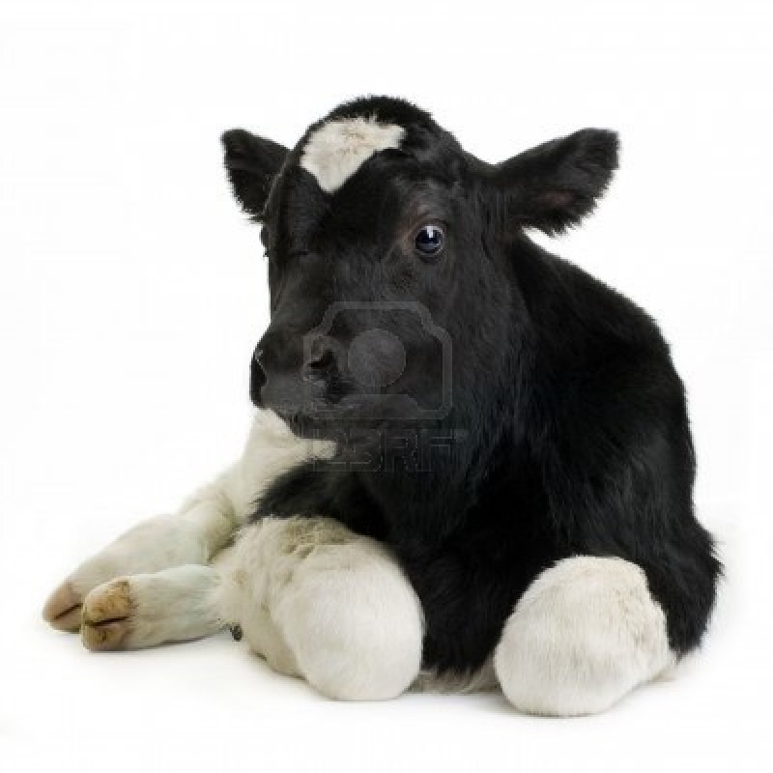
Van kalf tot afkalven

Slide 2
Hallo allemaal!
Om dit goed te laten verlopen vraag ik jullie om de microfoon uit te zetten en gebruik te maken van de chat voor eventuele vragen!
Ik neem met jullie de onderdelen uit deze PowerPoint door en jullie kunnen aansluitend ook vragen stellen over de afgelopen weken!
Op de toets van volgende week krijg je alle rassen en alles uit de PowerPoints moet je leren.

Slide 3
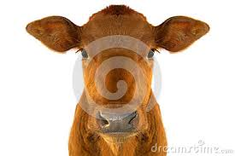
Kalf
Geboorte gewicht 35-45 kg
Gewicht bij afkalven 510-550 kg
De minimale voor een koe om een kalf te krijgen leeftijd is 24 mnd. Gemiddeld is dit 26 mnd.

Slide 4
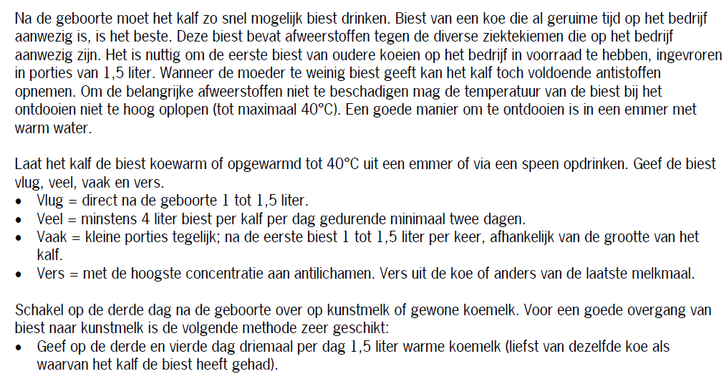
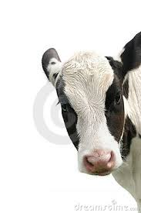

Slide 5
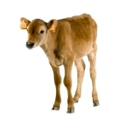

Slide 6
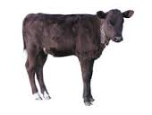
Let op! Van quotumoverschrijding is geen sprake meer! Boeren hebben geen quotum meer.

Slide 7
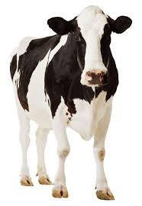

Slide 9
Maak de vragen bij deze les

